Slide 1
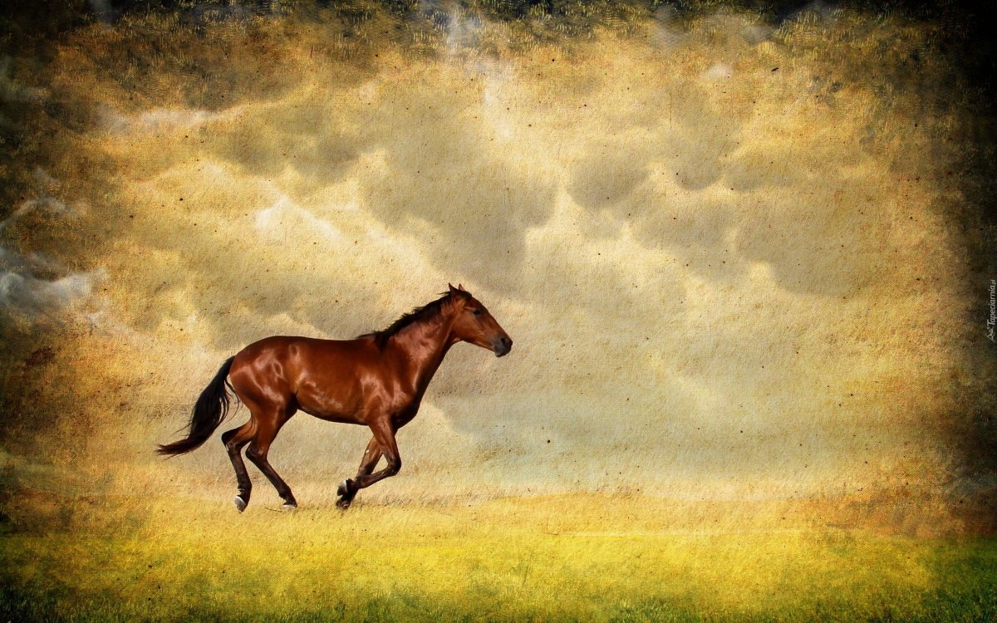

«Виды ремесел
Донских казаков»
Презентацию выполнил:
Никитина Надежда Сергеевна
Учитель истории и
обществознания
МБОУ Николаевская СОШ

Slide 2
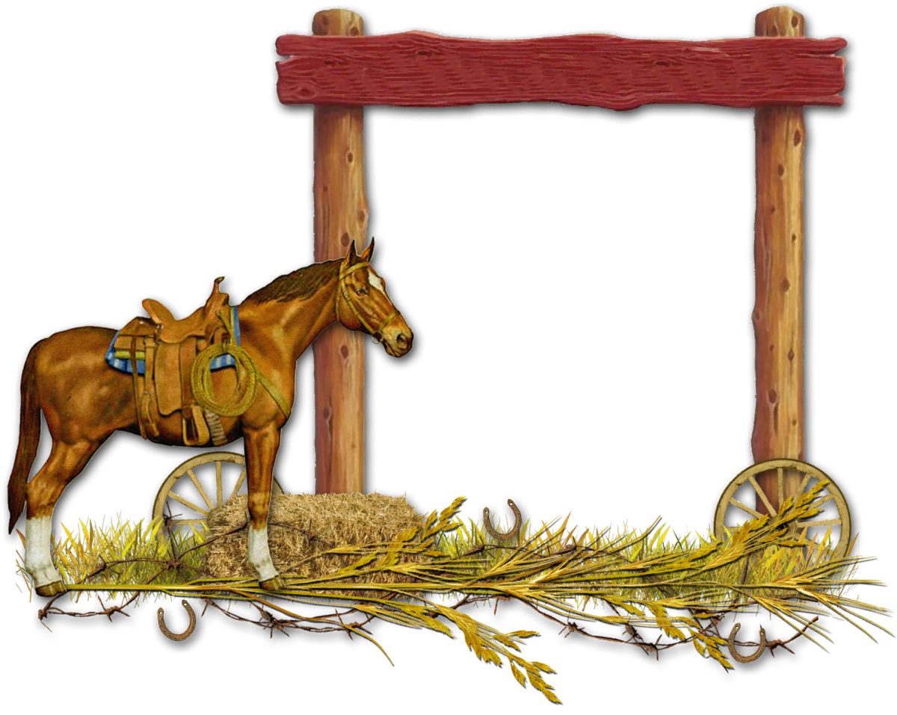
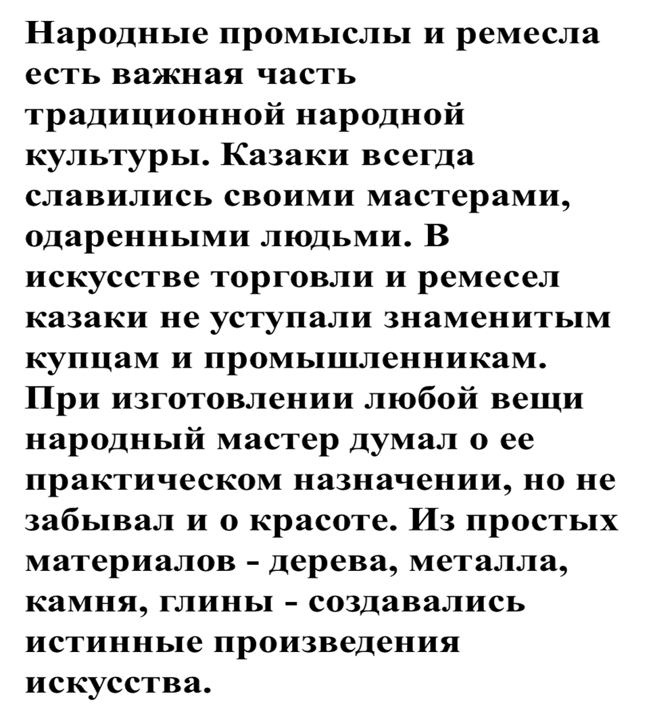

Slide 3
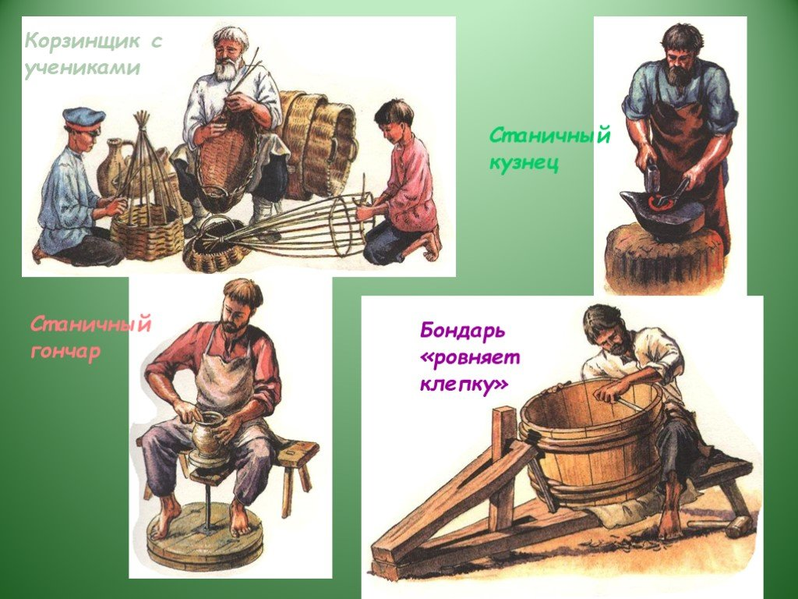

Slide 4
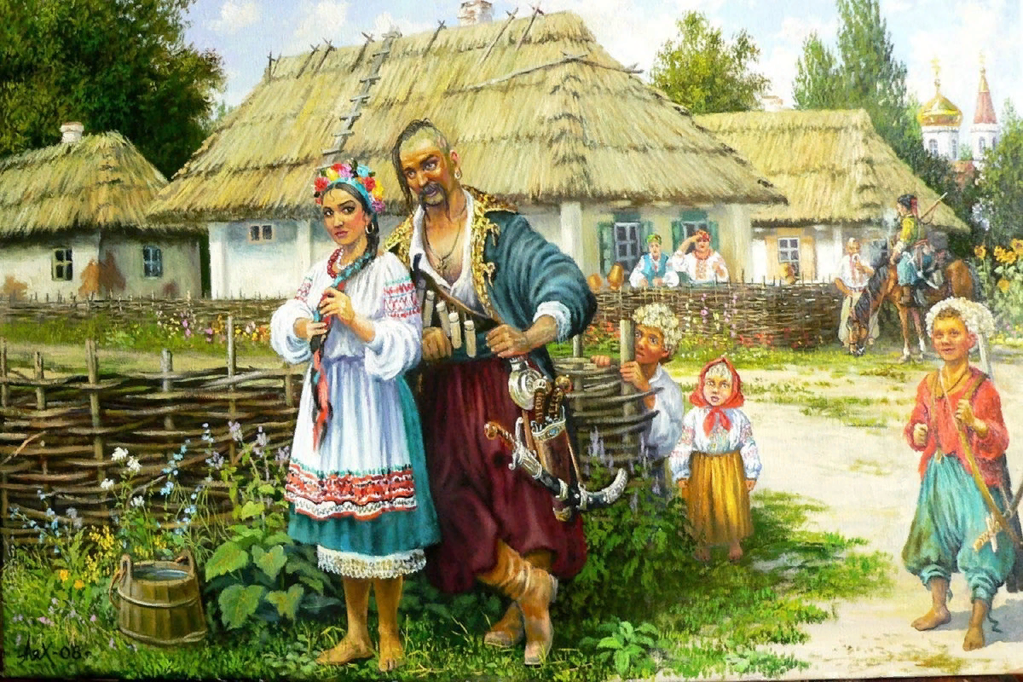
«Виды ремесел Донских казаков»

Slide 5
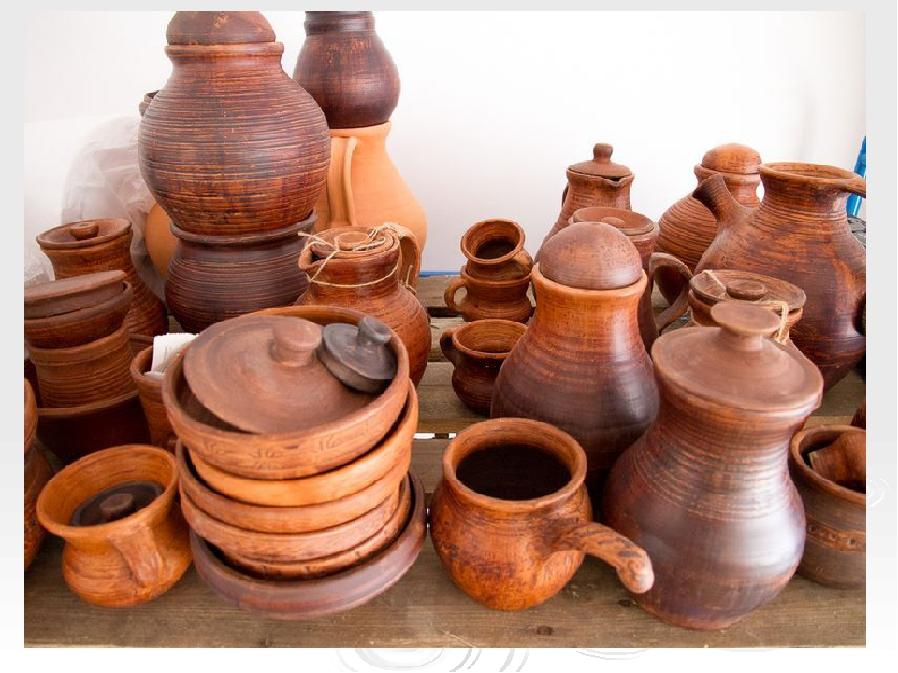
В каждой донской семье имелась необходимая глиняная посуда: макитры, махотки, миски, плошки и т.д.

Slide 6
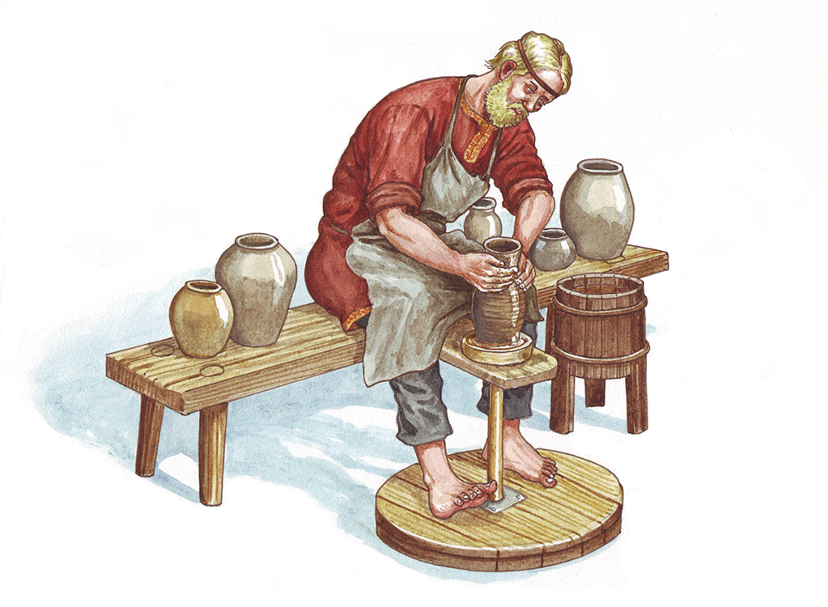
. Среди казаков были матера которые даже не просто умели владеть гончарным производством, но даже доводили свое мастерство до искусства и даже ставили личное клеймо на изделии, особое место занимало изготовление кувшина. Если кувшин, сохраняет воду прохладной даже в сильную жару, значит мастер вложил частичку души в нее.

Slide 7
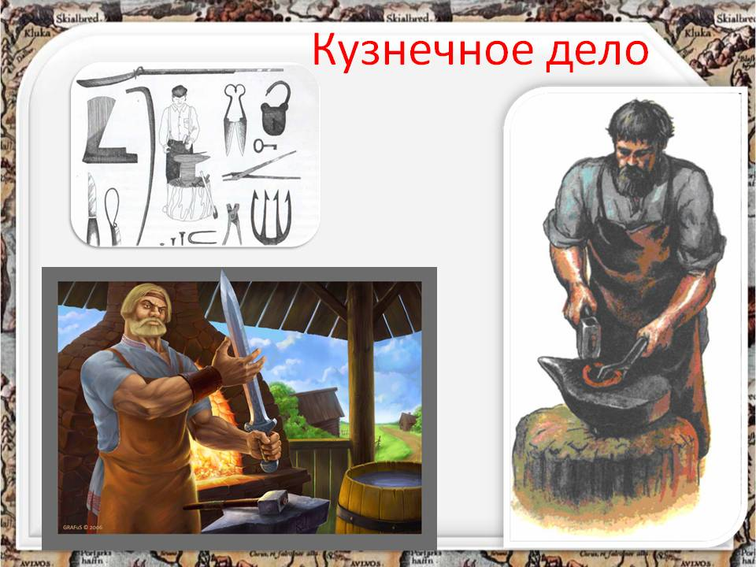
Кузнечным делом на Дону занимались издревле. Многие могли подковать своих коней, отладить брички, починить и настроить оружие и, прежде всего, всякую домашнюю утварь, считалось таким же естественным, как возделывать землю.

Slide 8
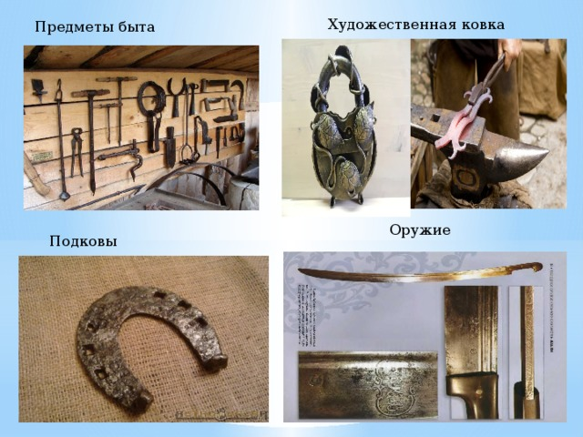
В каждой станице были и профессиональные кузнецы, в старину считалось, что они ведаются с нечистой силой и поэтому им открыта тайна мастерства, да как не странно, но часто кузнецы были ведунами и лекарями, поэтому их и боялись и всегда обращались за помощью. Но как всегда хорошее дело у казаков пробивается на верх. К концу XIX века образовались центры кузнечного дела.

Slide 9
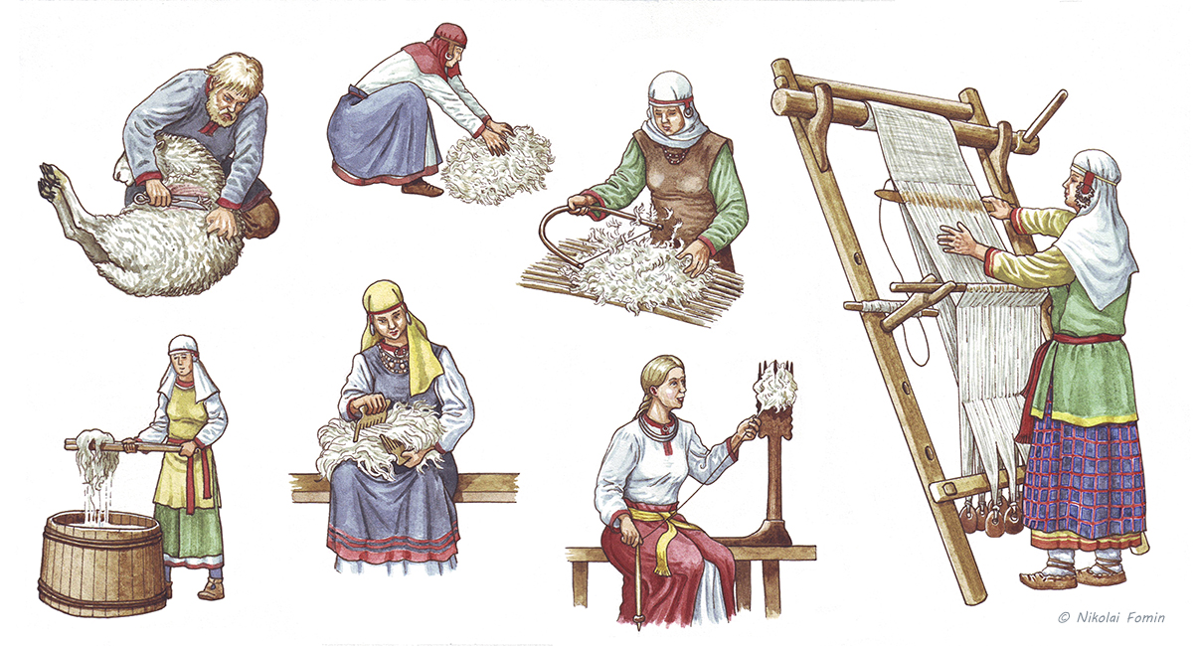
Говоря о народных промыслах и ремеслах казаков нельзя не упомянуть ткачество. Уже с 7-9 лет в казачьей семье девочки приучались к ткачеству, прядению. До совершеннолетия они успевали приготовить для себя приданое из нескольких десятков метров полотна: рушники, настольник, рубахи. Часто бывало, что натканного в девичестве полотна хватало потом на шитье всей намалой семьи и на долгие годы – до старости.

Slide 10
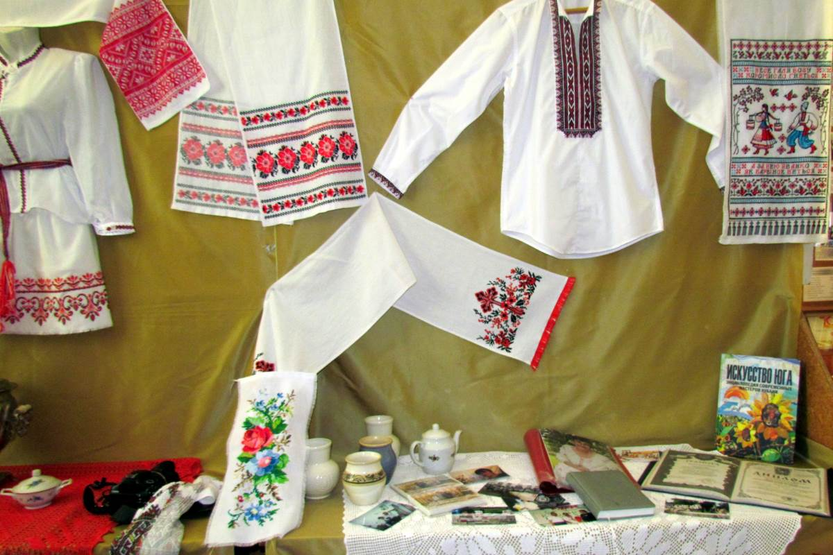
Сырьем для ткацкого ремесла служили в основном конопля и овечья шерсть. Неумение ткать считалось большим недостатком у женщин, такую в жены казаки не брали. Поэтому ткацкие станки, прялки, гребни для изготовления нитей, буки - бочки для отбеливания холста были в каждой казачьей хате. Позже с развитием промыслов в ряде станиц холст ткали не только для своих семей, но и специально для продажи.

Slide 11
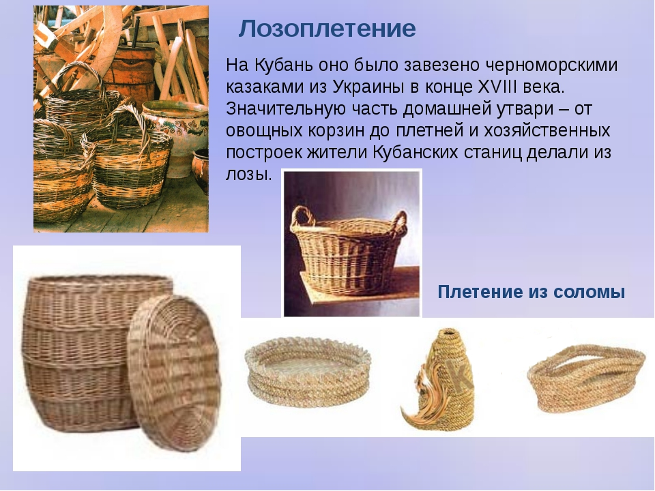
Казаки умели мастерить домашнюю утварь ажурного лозоплетения, плели из камыша, тальника, тростника колыбели, столы и стулья, корзины, лукошки, дворовые ограды - плетень. В станице Марьянской этот промысел сохранялся до сих пор. На рынках можно увидеть изделия на любой вкус хлебницы, этажерки, мебельные гарнитуры, декоративные настенные панно.

Slide 12
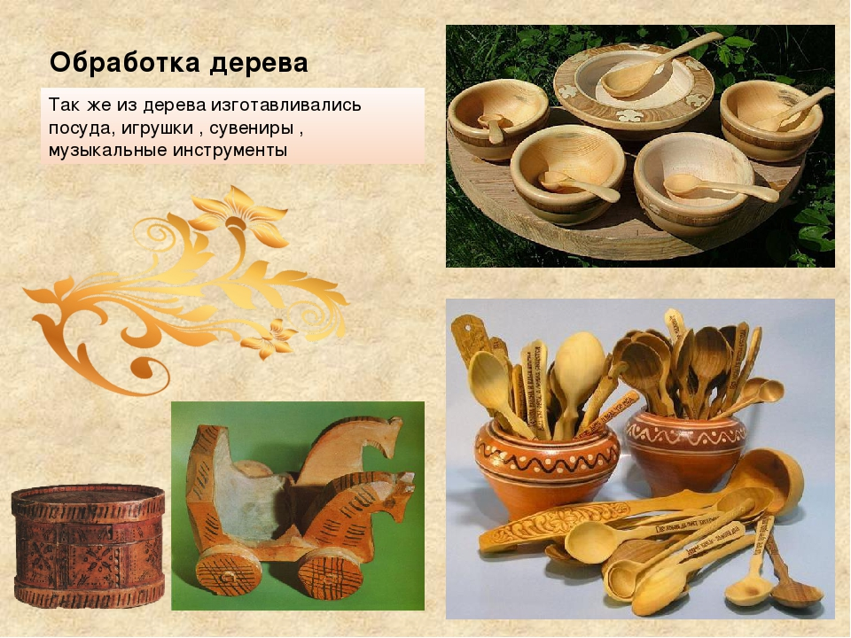
Резьба по дереву еще один из видов ремесел у казаков. Многие дома казаков на Дону украшают затейливые узоры из дерева. Изначально только дома зажиточных казаков украшала резьба по дереву на карнизах, фронтонах, крыльце, ставнях. Резьба по дереву была наиболее распространена на Дону в среде казачества в конце XIX - начале XX веков и сохранилась отчасти до настоящего времени.

Slide 13
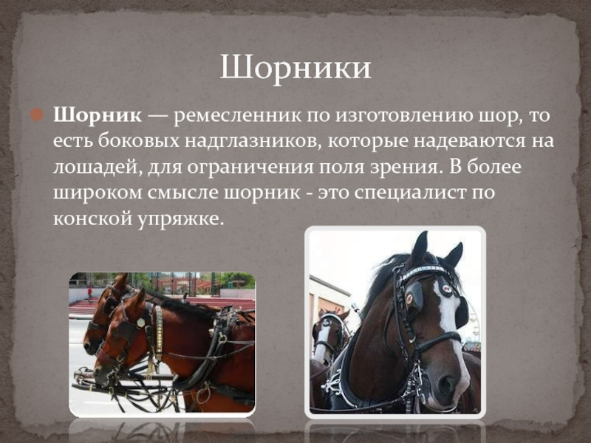
Из истории казачества мы знаем, что основным атрибутом казака был конь. Но для того, чтобы оседлать коня казакам станицы необходимо было иметь определенные приспособления. Изготовлением предметов конной упряжи в станице занимались шорники.

Slide 14
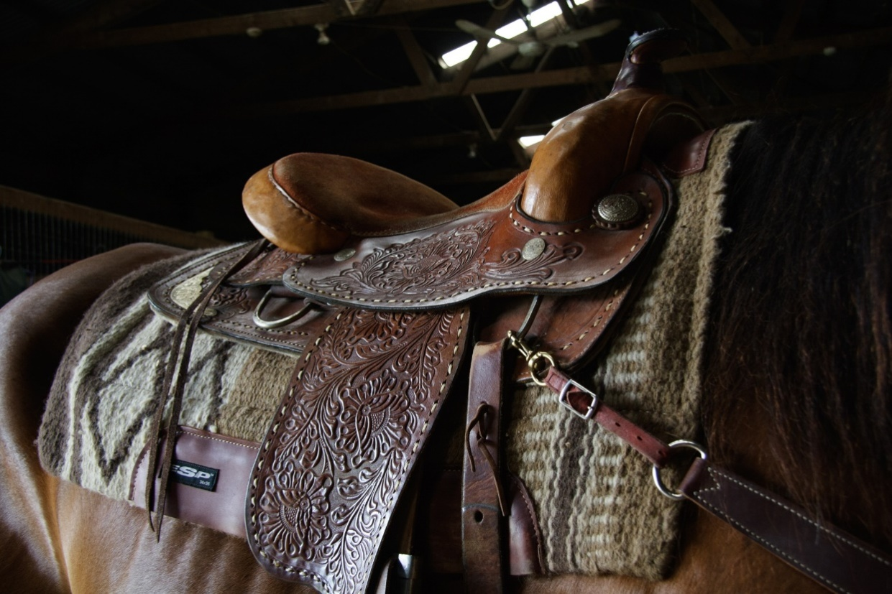
Шорники очень ценились в станице, т.к. шорник должен знать дубильное дело (он должен уметь выделать нужную кожу до нужного состояния), кройку и шитье (нужно уметь выкроить нужную деталь, например, для того же седла), плюс ко всему нужно обладать навыками, чтоб поста-вить всякие застежки, заклепки и прочее... ну а о ручной работе (шитье), думаем, лишним будет говорить - это должен уметь шорник.

Slide 15
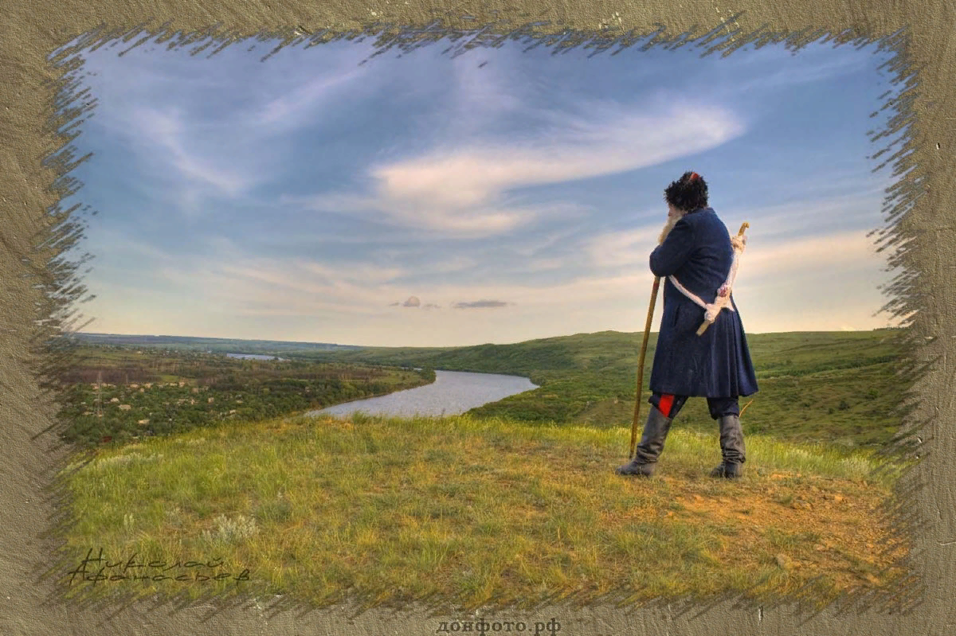
Таким образом, мы видим, что казаки, жившие в станице, владели многими ремеслами, что позволяло им нормально жить, вести свое хозяйство и выполнять возложенные на них обязанности: служить царю и Отечеству.

Slide 16

В каждом казачьем хуторе, каждой станицей жили мастера самых разных профессий. Больше всего было гончаров и корзинщиков. Глиняную посуду и плетенные изделия - от вентерей для ловли рыбы до тончайших сетей, от замысловатых до плетенной мебели - использовали в казачьих землях с древнейших времен.

Slide 17
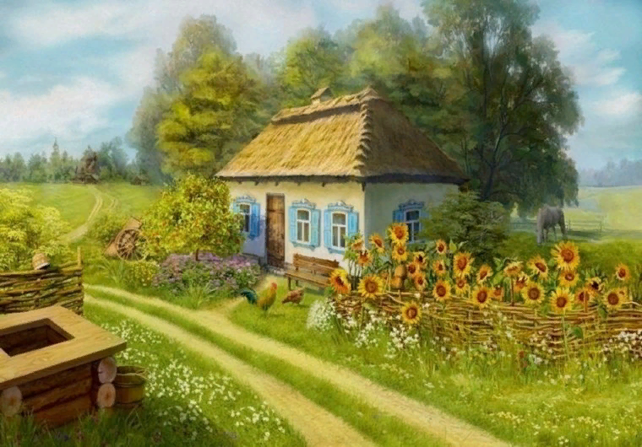
Спасибо за внимание!

